Slide 1

Bạn có biết, chúng ta được sinh ra như thế nào ?

Slide 2

BÀI 40: SINH SẢN Ở NGƯỜI
I. Hệ sinh dục
II. Thụ tinh và thụ thai
III. Hiện tượng kinh nguyệt và các biện pháp tránh thai
IV. Một số bệnh lây truyền qua đường sinh dục và bảo vệ sức khỏe sinh sản

Slide 3
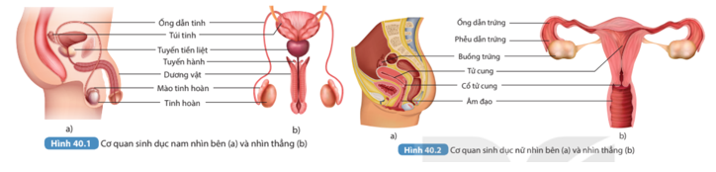
I. Hệ sinh dục
Đọc thông tin trong SGK kết hợp quan sát Hình 40.1 và 40.2 hãy trình bày chức năng của các cơ quan sinh dục nam và nữ.
- Nhóm 1,3: Tìm hiểu về cơ quan sinh dục nam
- Nhóm 2,4: Tìm hiểu về cơ quan sinh dục nữ

Slide 4
1. Cơ quan sinh dục nam
- Tinh hoàn: là nơi sản xuất tinh trùng.
- Túi tinh: Là nơi chứa tinh trùng.
- Ống dẫn tinh: Dẫn tinh trùng tới túi tinh.
- Dương vật: đưa tinh trùng ra ngoài.
- Tuyến hành, tuyến tiền liệt: tiết dịch nhờn.
2. Cơ quan sinh dục nữ
Gồm:
- Buồng trứng: sản sinh ra trứng.
- Ống dẫn, phễu: thu trứng và dẫn trứng.
- Tử cung: Đón nhận và nuôi dưỡng trứng đã được thụ tinh.
- Âm đạo: thông với tử cung.
- Tuyến tiền đình: tiết dịch nhờn

Slide 5
Xem video sau và xác định:
1. Thụ tinh là gì? Nêu điều kiện diễn ra quá trình thụ tinh?
2. Thụ thai là gì? Nêu điều kiện của thụ thai?

Slide 6


Slide 7
II. Thụ tinh và thụ thai
- Thụ tinh: Là sự kết hợp giữa trứng và tinh trùng tạo thành hợp tử
+ Điều kiện: Trứng và tinh trùng phải gặp nhau ở 1/3 ống dẫn trứng phía ngoài.
- Thụ thai: trứng được thụ tinh bám vào thành tử cung tiếp tục phát triển thành thai.
+ Điều kiện: trứng được thụ tinh phải bám vào thành tử cung.

Slide 8
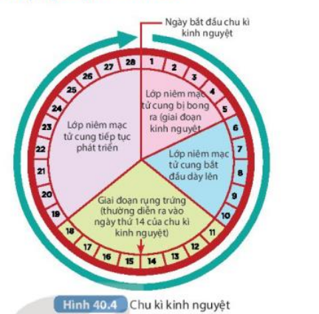
Dựa vào thông tin trong hình hãy mô tả sự thay đổi độ dày niêm mạc tử cung trong chu kỳ kinh nguyệt. Theo em sự thay đổi này có ý nghĩa gì?

Slide 9

III. Hiện tượng kinh nguyệt và các biện pháp tránh thai
1. Hiện tượng kinh nguyệt
- Là hiện tượng trứng không được thụ tinh, lớp viêm mạc tử cung bong ra thoát ra ngoài cùng máu và dịch nhầy.
- Kinh nguyệt xảy ra theo chu kì.
- Kinh nguyệt đánh dấu chính thức tuổi dậy thì ở em gái.

Slide 10
2. Các biện pháp tránh thai
* Các nguyên tắc để tránh thai
- Ngăn trứng chín và rụng.
- Tránh không để tinh trùng gặp trứng.
- Chống sự làm tổ của trứng đã thụ tinh.
* Phương pháp tránh thai:
- Bao cao su, thuốc tránh thai, vòng tránh thai, triệt sản….

Slide 11
IV. Một số bệnh lây truyền qua đường sinh dục và bảo vệ sức khỏe sinh sản
1. Một số bệnh lây truyền qua đường sinh dục

Slide 12
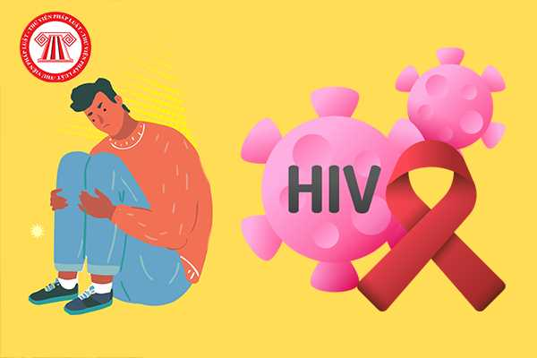
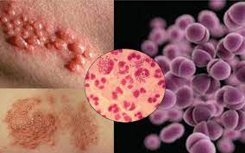
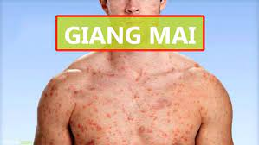
IV. Một số bệnh lây truyền qua đường sinh dục và bảo vệ sức khỏe sinh sản
1. Một số bệnh lây truyền qua đường sinh dục
* Một số bệnh lây truyền qua đường sinh dục phổ biến:
- Bệnh lậu
- Bệnh giang mai
- HIV/AIDS
* Phòng và điều trị:
Sống lành mạnh.
- Quan hệ tình dục an toàn.
- Phát hiện bệnh sớm và điều trị kịp thời, đủ liều lượng.

Slide 13
IV. Một số bệnh lây truyền qua đường sinh dục và bảo vệ sức khỏe sinh sản
1. Một số bệnh lây truyền qua đường sinh dục
* Một số bệnh lây truyền qua đường sinh dục phổ biến:
- Bệnh lậu
- Bệnh giang mai
- HIV/AIDS
* Phòng và điều trị:
Sống lành mạnh.
- Quan hệ tình dục an toàn.
- Phát hiện bệnh sớm và điều trị kịp thời, đủ liều lượng.

Slide 14
IV. Một số bệnh lây truyền qua đường sinh dục và bảo vệ sức khỏe sinh sản
1. Một số bệnh lây truyền qua đường sinh dục
* Một số bệnh lây truyền qua đường sinh dục phổ biến:
- Bệnh lậu
- Bệnh giang mai
- HIV/AIDS
* Phòng và điều trị:
Sống lành mạnh.
- Quan hệ tình dục an toàn.
- Phát hiện bệnh sớm và điều trị kịp thời, đủ liều lượng.

Slide 15
IV. Một số bệnh lây truyền qua đường sinh dục và bảo vệ sức khỏe sinh sản
1. Một số bệnh lây truyền qua đường sinh dục
* Một số bệnh lây truyền qua đường sinh dục phổ biến:
- Bệnh lậu
- Bệnh giang mai
- HIV/AIDS
* Phòng và điều trị:
Sống lành mạnh.
- Quan hệ tình dục an toàn.
- Phát hiện bệnh sớm và điều trị kịp thời, đủ liều lượng.

Slide 16
Là học sinh em cần làm gì để bảo vệ sức khỏe sinh sản vị thành niên
2. Bảo vệ sức khoẻ sinh sản vị thành niên
- Thực hiện các biện pháp bảo vệ khi quan hệ tình dục, như sử dụng bảo vệ và kiểm tra sức khoẻ định kỳ
- Tăng cường kiến thức về sinh sản, các bệnh lây truyền qua đường sinh dục và các biện pháp phòng ngừa
- Tìm kiếm và điều trị các bệnh lây truyền qua đường sinh dục kịp thời
- Không dùng chung vật dụng tình dục để tránh lây nhiễm các bệnh
- Đảm bảo an toàn và vệ sinh khi tiêm chủng và sử dụng máu truyền nếu cần thiết

Slide 17

Câu 1. Bệnh nào dưới đây thường khó phát hiện ở nữ giới hơn là nam giới và chỉ khi đến giai đoạn muộn mới biểu hiện thành triệu chứng ?
A.Tất cả các phương án còn lại B. HIV
C. Lậu D. Giang mai
A
B
C
C
D

Slide 18
Câu 2. Tác nhân gây bệnh lậu là một loại
A. xoắn khuẩn. B. song cầu khuẩn.
C. tụ cầu khuẩn. D. trực khuẩn.
A
B
B
C
D

Slide 19
Câu 3. Nam giới bị bệnh lậu thường có triệu chứng nào sau đây ?
A. Tất cả các phương án còn lại B. Đái buốt
C. Tiểu tiện có máu lẫn mủ D. Phù nề, đỏ miệng sáo
A
A
B
C
D

Slide 20
Câu 4. Biện pháp hiệu quả nhất giúp phòng ngừa nhiễm lậu là gì ?
A. Thắt ống dẫn tinh B. Đặt dụng cụ tử cung
C. Giữ gìn vệ sinh thân thể D. Quan hệ tình dục an toàn
A
B
C
D
D

Slide 21
Câu 5. Chọn từ thích hợp để điền vào chỗ chấm trong câu sau : Bệnh giang mai do một loại … gây ra.
A. phẩy khuẩn B. cầu khuẩn C. virut D. xoắn khuẩn
A
B
C
D
D

Slide 22

1. Học bài cũ và trả lời các câu hỏi cuối bài 40
2. Chuẩn bị bài 41: Môi trường và các nhân tố sinh thái

